Slide 1
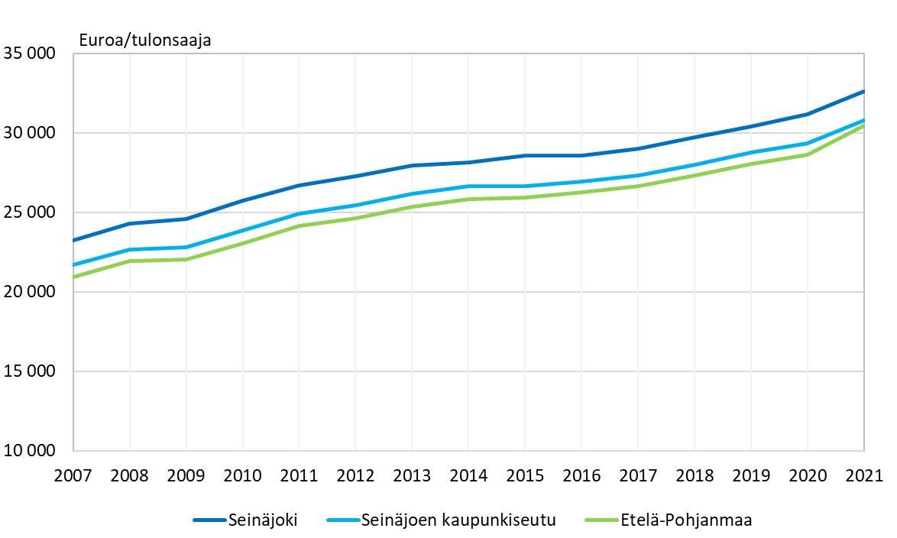
Valtionveronalaiset tulot alueittain 2007–2021

